Slide 1
Модуль 1 Семинар 3
Арифметика
Тернарная операция
Приведение типов
Побитовые операции
Специфические формы присваивания
Контроль переполнения

Slide 2
Тернарная операция
Этот оператор используется для сокращения объема кода.
Тернарный оператор имеет такую структуру:
<логическое выражение> ? <выражение1> : <выражение2>
логическое выражение
истина
ложь
выражение1
выражение2
Например,
static void Main(string[] args)
{
int a=4;
Console.WriteLine(a % 2 == 0 ? "Число чётное" : "Число нечётное");
}

Slide 3
using System;
namespace Practice
{
class Program // основная программа
{
static void Main(string[] args)// главная точка входа
{
try
{
int firstInt, secondInt; // целочисленные переменные
Console.Write("Целое число: "); // ввод представления первого числа
string InputStr = Console.ReadLine();// Чтение с клавиатуры строки
firstInt = int.Parse(InputStr); // Преобразование в тип int
Console.Write("Целое число: "); // ввод представления второго числа
InputStr = Console.ReadLine();
int.TryParse(InputStr, out secondInt);
Console.WriteLine("Ваш текст: " + firstInt + secondInt); // вывод двух чисел подряд
Console.WriteLine("сумма чисел: " + (firstInt + secondInt)); // вывод суммы чисел
}
catch (FormatException ex)
{
Console.WriteLine(("Введено не число!");
}
catch (Exception ex)
{
Console.WriteLine(ex.Message);
}
}
}
}
Приведение типов
Методы Parse() и TryParse()
Эксперименты с программой
Ввести вместо первого числа букву
Ввести вместо второго числа букву
Нажимаем Ctrl+F5 – запуск без отладки (окно консоли мгновенно не закроется)

Slide 4
Побитовые(поразрядные) операции
& (логическое умножение)
Умножение производится поразрядно, и если у обоих операндов значения разрядов равно 1, то операция возвращает 1, иначе возвращается число 0.
static void Main(string[] args)
{
int x1 = 2; // = 010
int y1 = 5; // = 101
Console.WriteLine(x1 & y1); // Выведется 0
}

Slide 5
Побитовые(поразрядные) операции
| (логическое сложение)
Похоже на логическое умножение, операция также производится по двоичным разрядам, но теперь возвращается единица, если хотя бы у одного числа в данном разряде имеется единица.
static void Main(string[] args)
{
int x1 = 2; // = 010
int y1 = 5;// = 101
Console.WriteLine(x1 | y1); // выведет 7 ( = 111)
}

Slide 6
Побитовые(поразрядные) операции
^
(логическое исключающее или)
Также эту операцию называют XOR, нередко ее применяют для простого шифрования. Здесь опять же производятся поразрядные операции. Если у нас значения текущего разряда у обоих чисел разные, то возвращается 1, иначе возвращается 0.
static void Main(string[] args)
{
int x = 45; // Значение, которое надо зашифровать - в двоичной форме 101101
int key = 102; //Пусть это будет ключ - в двоичной форме 1100110
int encrypt = x ^ key; //Результатом будет число 1001011 или 75
Console.WriteLine(" Число после шифровки: " + encrypt);
int decrypt = encrypt ^ key; // Результатом будет исходное число 45
Console.WriteLine("Расшифрованное число: " + decrypt);
}

Slide 7
Побитовые(поразрядные) операции
~
(логическое отрицание или инверсия)
Еще одна поразрядная операция, которая инвертирует все разряды: если значение разряда равно 1, то оно становится равным нулю, и наоборот.
static void Main(string[] args)
{
int x = 12; // 00001100
Console.WriteLine(~x); // 11110011 или -13
}

Slide 8
Побитовые(поразрядные) операции
Структура:
значение << число_битов значение >> число_битов
<< и >>
(Операции (побитового) сдвига)
Операции сдвига также производятся над разрядами чисел. Сдвиг может происходить вправо и влево.
x<<y - сдвигает число x влево на y разрядов. Например, 4<<1 сдвигает число 4 (которое в двоичном представлении 100) на один разряд влево, то есть в итоге получается 1000 или число 8 в десятичном представлении. Операция сдвига влево отбрасывает старшие биты, которые находятся за пределами диапазона типа результата, и задает позиции пустых битов низкого порядка, равные нулю.
x>>y - сдвигает число x вправо на y разрядов. Например, 16>>1 сдвигает число 16 (которое в двоичном представлении 10000) на один разряд вправо, то есть в итоге получается 1000 или число 8 в десятичном представлении. Операция сдвига вправо удаляет младшие разряды.

Slide 9
Побитовые(поразрядные) операции
Структура:
значение << число_битов значение >> число_битов
<< и >>
(Операции (побитового) сдвига)
static void Main(string[] args)
{
byte n = 6, result;
// Умножить на 2
result = (byte)(n << 1);
Console.WriteLine("{0} * 2 = {1}", n, result);
}
static void Main(string[] args)
{
byte n = 6, result;
// Разделить на 2
result = (byte)(n >> 1);
Console.WriteLine("{0} / 2 = {1}", n, result);
}

Slide 10
Специфические формы присваивания
Оператор | Описание
*= | Присваивание после умножения - A *= B эквивалентно A = A * B
/= | Присваивание после деления.
%= | Присваивание после получения остатка от деления.
+= | Присваивание после сложения.
-= | Присваивание после вычитания.
&= | Присваивание после поразрядного И.
|= | Присваивание после поразрядного ИЛИ.
^= | Присваивание после поразрядного исключающего ИЛИ.
<<= | Присваивание после сдвига влево.
>>= | Присваивание после сдвига вправо.
=> | Лямбда-оператор.

Slide 11
Специфические формы присваивания
Применение операций присвоения:
int a = 10;
a += 10; // 20
a -= 4; // 16
a *= 2; // 32
a /= 8; // 4
a <<= 4; // 64
a >>= 2; // 1
Операции присвоения являются правоассоциативными, то есть выполняются справа налево.
Например:
int a = 8;
int b = 6;
int c = a += b -= 5;
Чему равно с?

Slide 12
Специфические формы присваивания
int a = 8;
int b = 6;
int c = a += b -= 5; // c = 9
В данном случае выполнение выражения будет идти следующим образом:
b -= 5 (6 - 5 = 1)
a += (b -= 5) (8 + 1 = 9)
c = (a += (b -= 5)) (c = 9)

Slide 13
Контроль переполнения checked и unchecked
В C# допускается указывать, будет ли в коде сгенерировано исключение при переполнении, с помощью ключевых слов checked и unchecked. Так, если требуется указать, что выражение будет проверяться на переполнение, следует использовать ключевое слово checked, а если требуется проигнорировать переполнение — ключевое слово unchecked (всё по умолчанию unchecked). В последнем случае результат усекается, чтобы не выйти за пределы диапазона представления чисел для целевого типа выражения.
checked(выражение)
checked
{
// проверяемые операторы
}
У ключевых слов checked и unchecked имеются две общие формы. В одной форме проверяется конкретное выражение, и поэтому она называется операторной. А в другой форме проверяется блок операторов, и поэтому она называется блочной. Ниже приведены обе формы:
unchecked(выражение)
unchecked
{
// операторы, для которых переполнение игнорируется
}

Slide 14
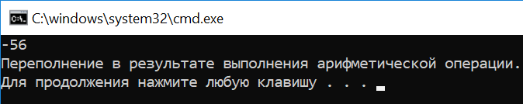
Контроль переполнения checked и unchecked
try
{
sbyte b = 100;
//Происходит переполнение sbyte, но никакого исключения не будет
Console.WriteLine((sbyte)(b + 100)); // Будет переполнение, но ошибки исполнения не будет
}
catch (OverflowException e)
{
Console.WriteLine(e.Message);
}
try
{
sbyte b = 100;
sbyte c = checked((sbyte)(b + 100)); //Выбросится Исключение OverflowException
Console.WriteLine(c);
}
catch (OverflowException e)
{
Console.WriteLine(e.Message);
}

Slide 15
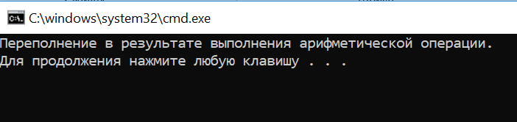
Контроль переполнения checked и unchecked
try
{
sbyte b = 100;
//checked можно использовать как блок
checked
{
Console.WriteLine((sbyte)(b + 100));
}
}
catch (OverflowException e)
{
Console.WriteLine(e.Message);
}

Slide 16
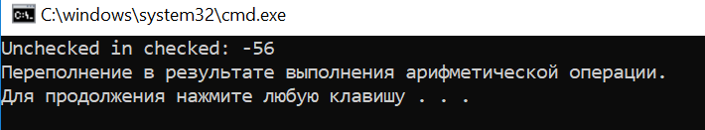
Контроль переполнения checked и unchecked
try
{
sbyte b = 100;
//checked можно использовать как блок
checked
{
unchecked
{
Console.Write("Unchecked in checked: ");
Console.WriteLine((sbyte)(b + 100));
}
Console.WriteLine((sbyte)(b + 100));
}
}
catch (OverflowException e)
{
Console.WriteLine(e.Message);
}

